Slide 1
Blatt 04 – Gruppe Unicode
Ivan Raychev, Philip Hagemann, Jan Fillies, Joshua Arnold

Slide 2
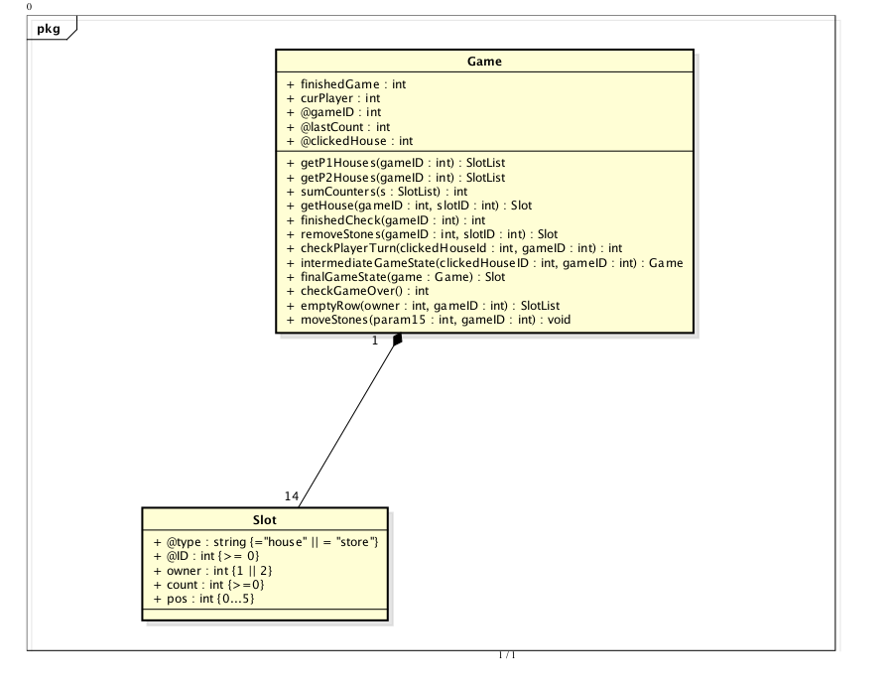

Slide 3
Fragen?

